Slide 1
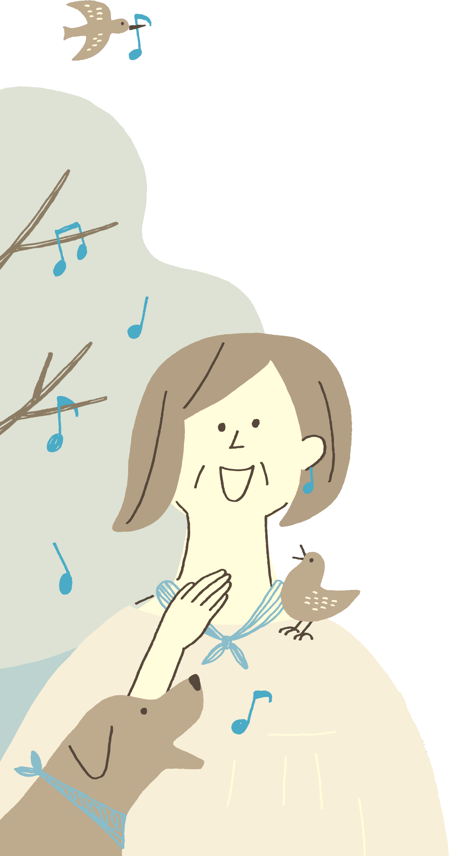

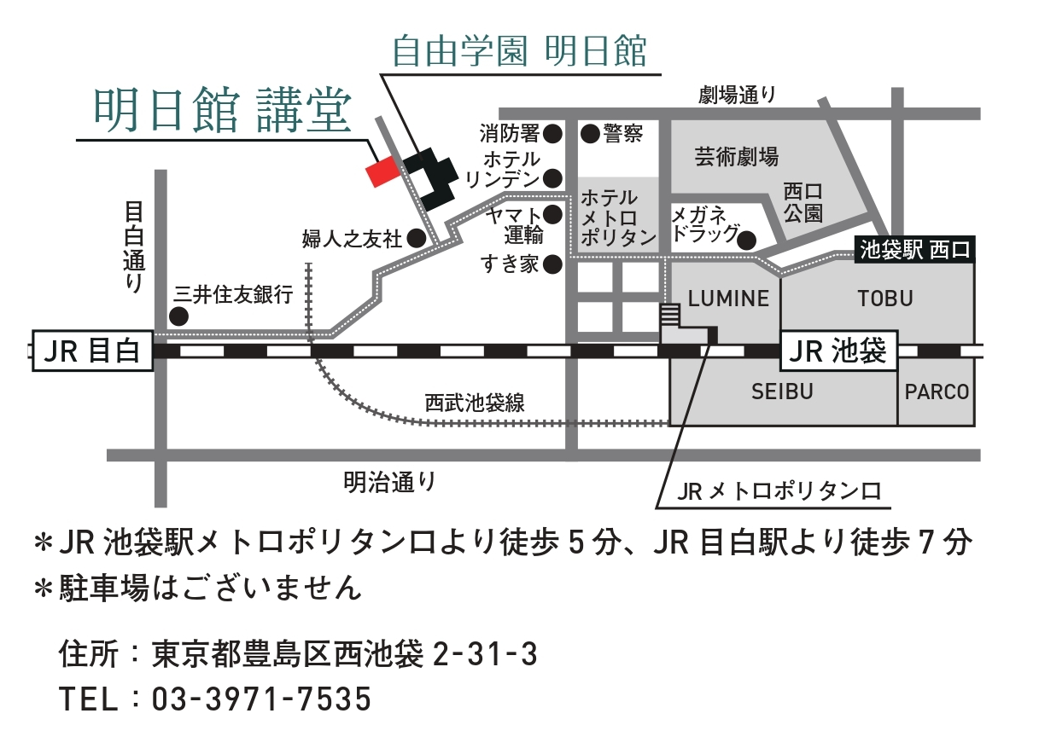
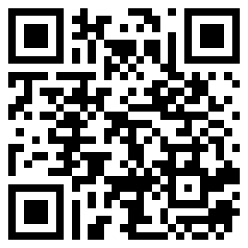
こえきん
ごえん
秋冬
「声筋」を鍛えて誤嚥防止！
みんなで唱歌を歌いましょう！
♪紅葉、♪赤とんぼ、♪星影のワルツ
Vol.5
など15曲ほどを予定
202611/25（水）
10：30 ～ 12：00
ピアノ伴奏に合わせて、
懐かしい唱歌を
歌ってみませんか♪
自由学園明日館 講堂
『明日の友』健康特集「老け声は誤嚥の危険信号」の記事には大きな反響が寄せられました。大きな声で歌を歌うことは、誤嚥予防に有効です。
♪開催日時：2026年11月25日（水）10:30～12:00（10:00開場）
♪会場：自由学園明日館講堂
♪参加費（1名参加）：2,000円（税込）
複数名で参加の場合、2人目以降は
500円引きになります。
例えば… 2名で参加：3,500円
3名で参加：5,000円
4名で参加：6,500円
5名で参加：8,000円
※参加費は当日会場でお支払いください（現金のみ）
♪お申し込み方法（会場参加）
右のQRコードから
または婦人之友社へ
TEL：03-3971-0102
FAX：03-3982-8958
主 催：婦人之友社
【イベントに関するお問合せ】
婦人之友社
℡03-3971-0101（代表）
お申し込みフォーム
◆注意事項
お申し込み締め切りは、2026年11月11日（水）到着分まで。会場参加は定員（100人）に達し次第締め切らせていただきます。

